Slide 1
一次関数のグラフ(書き方)
本時の流れ
ねらい「一次関数のグラフを書けるようにする」
↓
グラフの性質についてまとめる。
↓
一次関数のグラフの書き方を知る。
↓
グラフを書く問題をして、グラフが書けるようにする。
↓
本時のまとめと次時の予告をする。

Slide 2
一次関数ｙ＝ａｘ＋ｂのグラフ
傾き ａ 切片 ｂ
ａ＞０
ａ＜０
ｙ
右上がり
ｙ
ａ
１
ｂ
ｂ
１
ａ
Ｏ
ｘ
Ｏ
ｘ
右下がり

Slide 3
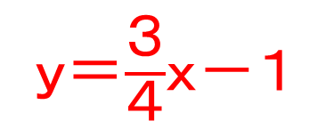
ｙ
グラフの書き方
ｙ＝２ｘ＋３
5
２
ｙ＝－３ｘ－４
３
１
ｙ＝$\frac{３}{４}$ｘ－１
３
ｘ
－5
Ｏ
5
－１
４
１
―４
－5
－３

